Slide 1
Internationella organisationer

Slide 2
Notes:
Logotyper för, från vänster:
Unesco
Världshandelsorganisationen (WTO)
Europeiska Unionen (EU)
Förenta Nationernas livsmedels- och jordbruksorganisation (FAO)Förenta Nationerna (FN)
Världshandelsorganisationen (WTO)
Världsbanken

Slide 3
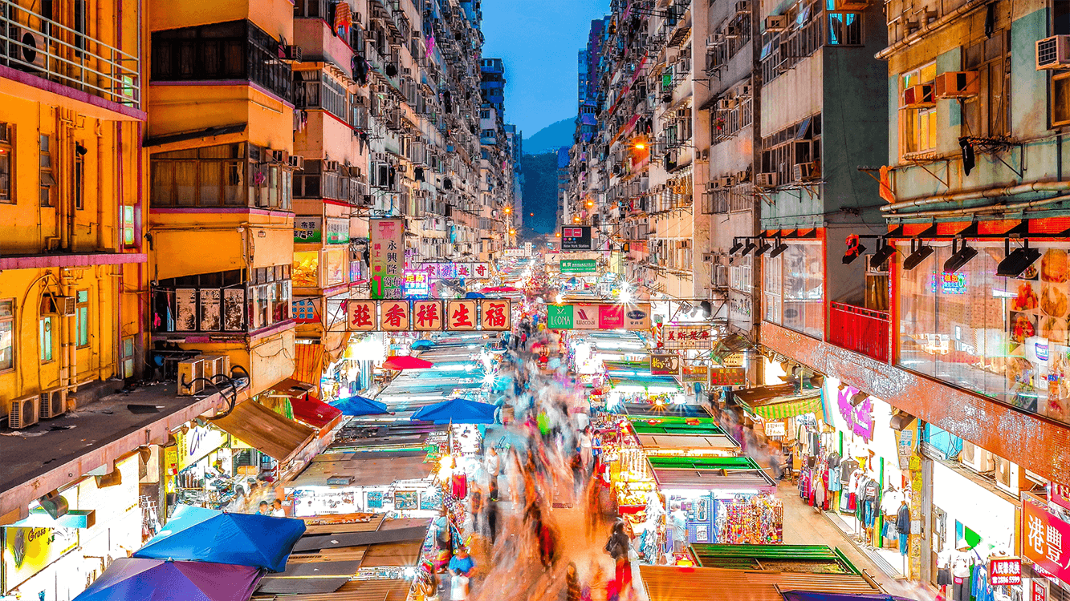
Handelsavtal
Notes:
En marknadsgata i Hong Kong, Kina.

Slide 4
Väpnade konflikter
Foto: Daniel Cheung
Notes:
Symbolbild

Slide 5
Världsarv
Foto: Artifex_CCBY-SA 3.0
Notes:
Ringmuren i Visby, ett av de Världsarv som utsetts i Sverige av Unesco.

Slide 6
Pandemier
Foto: UN Photo/Ari Gaitanis
Notes:
Personal på en klinik i Guinea kämpar för att hjälpa människor som drabbats av Ebola i Guéckédou, Guinea, Västafrika. November 2014.

Slide 7
Bevara biologisk mångfald
Foto: UN photo/Manuel Elias
Notes:
Organisationen “Bin utan gränser” har donerat flera bikupor, liksom denna, till FN-högkvarteret i New York. Bilden är tagen på “Världsbidagen” den 24 maj, 2018.

Slide 8
Terrorism
Foto: UN photo/Mark Garten
Notes:
Bilden är tagen under en hög-nivå-konferens om bekämpning av terrorism på FN-högkvarteret i New York, USA, 28 juni, 2018.

Slide 9
Landguiden: Internationella organisationer

Slide 10
Undersök organisationen

Slide 11
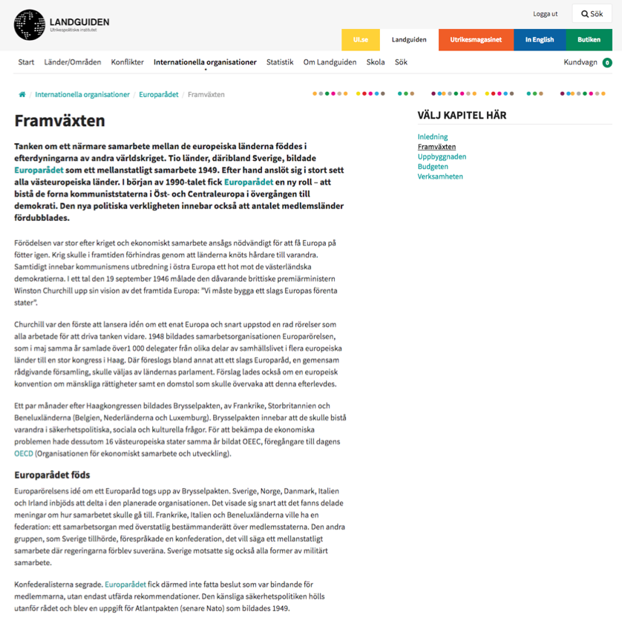
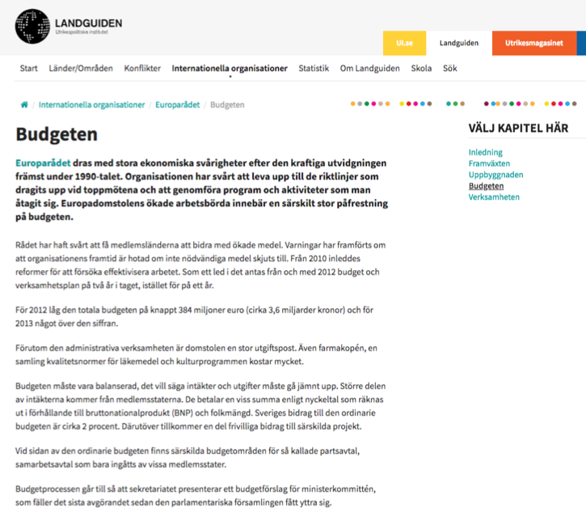
Undersök organisationen

Slide 12
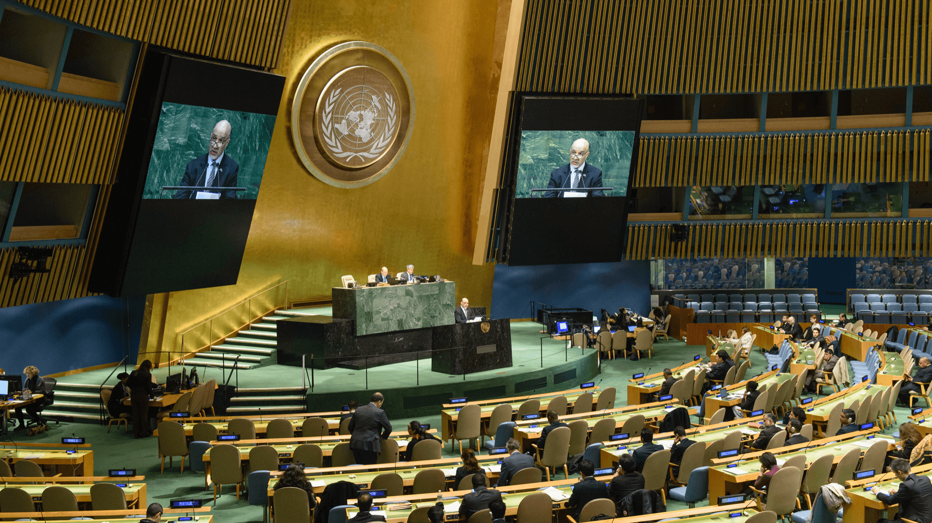
Förenta Nationerna (FN)
Foto: UN photo/Louey Felipe
Notes:
FN:s generalförsamling diskuterar situationen i Afghanistan, december 2018.

Slide 13
Europeiska Unionen (EU)
Foto: Shutterstock/Jorisvo
Notes:
EU-flaggor vajar i Bryssel.

Slide 14
Världsbanken
Foto: Shutterstock/mark-van-scyoc
Notes:
Värlsbankens byggnad i Washington DC, USA.

Slide 15
Världshälsoorganisationen (WHO)
Foto: Shutterstock/Eric Bridiers
Notes:
Flagga med WHO:s emblem.

Slide 16
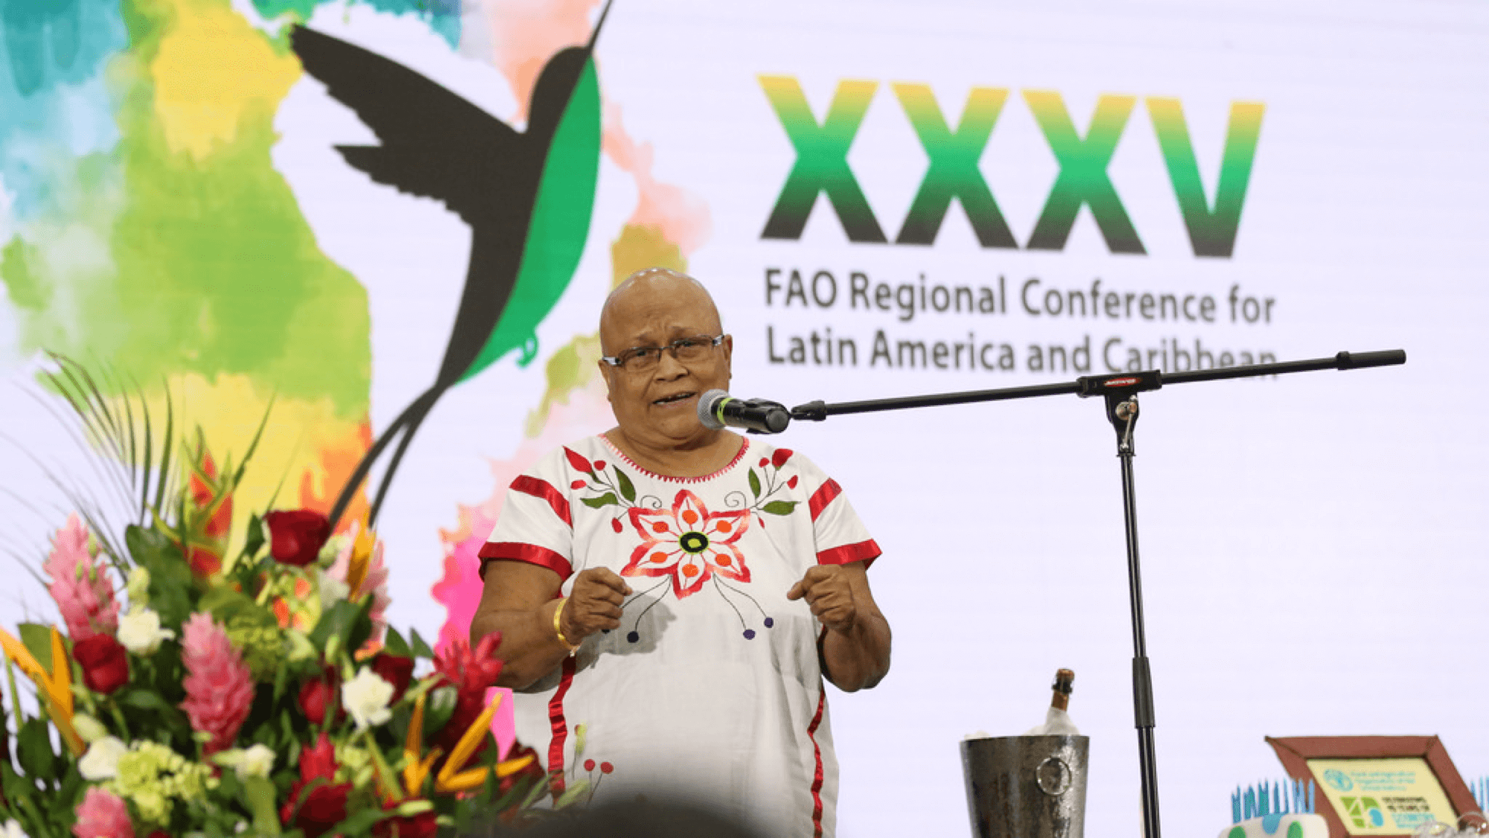
Förenta Nationernas livsmedels- och jordbruksorganisation (FAO)
Foto: CC BY-NC-SA 2.0
Notes:
En bild från en konferens om livsmedelssäkerhet i Latinamerika och Karibien.

Slide 17
Världshandelsorganisationen (WTO)
Foto: Shutterstock/Ecroy
Notes:
Världshandelsorganisationens huvudkontor i Schweiz.

Slide 18
Unesco (Organisationen för utbildning, vetenskap, kultur och kommunikation)
Foto: Shutterstock/Eqroy
Notes:
Unescos hudvudkontor i Paris, Frankrike.

Slide 20
Landguiden i skolan

